Slide 1
전압계&전류계&전류센서
1조 김지음 김지수 신예진 정현진 박진경 이민지 박광열

Slide 2
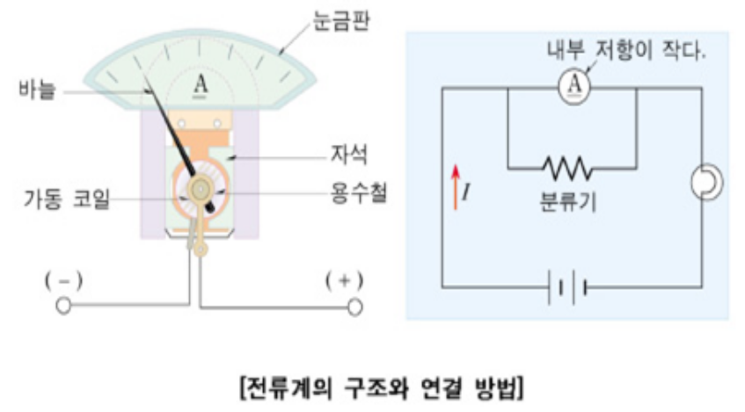
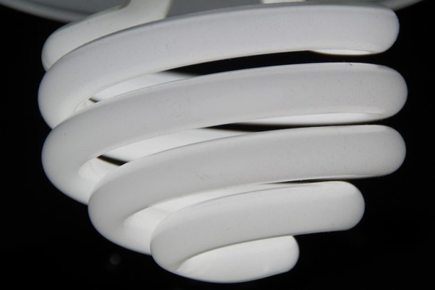
전류계
전류계의 구조 : 전류계는 다음 그림과 같이 영구 자석의 두 극 사이의 원통에 코일을 감은 가동 코일이 자기장 속에서 자유롭게 회전할 수 있도록 되어 있다.
전류계의 원리 : 가동코일에 전류가 흐르면, 코일은 자석의 자기장 속에서 힘을 받아 바늘과 함께 오른쪽으로 회전한다. 이때에 가동 코일 위에 붙어 있는 나선형 용수철의 탄력성 때문에 코일은 계속 회전하지 못하고 전류의 세기에 비례하는 각도 만큼만 회전하게 된다.
①직류용 전류계 : 눈금판에 A 또는 DCA로 표시되어 있고 단자에 (+)기호 또는 붉은색 표시가 있다.
②교류 전류계 : 눈금판에 A에 ∼표시 또는 ACA로 표시되어 있고, 단자에는 (+)기호나 붉은색 표시가 없다.

Slide 3
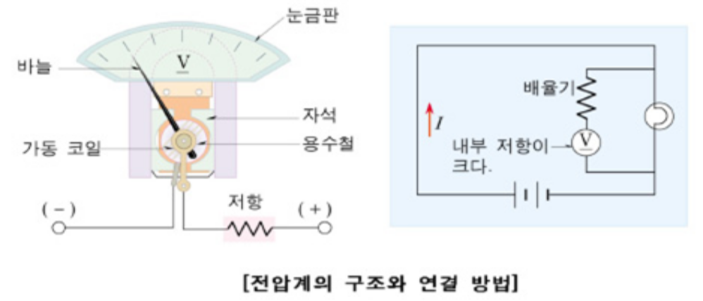
전압계
전압계의 구조 : 전압계의 구조는 전류계의 구조와 같으나, 가동 코일에 큰 저항이 직렬로 연결되었다는 것이다. 이와 같이 큰 저항을 직렬로 연결한 것은 측정하고자 하는 회로에 흘러야 할 전류가 전압계로 많이 흐르는 것을 막기 위해서이다.
전압계의 원리 : 전압계의 가동 코일도 전류의 세기에 따라 회전 각도가 커진다. 그런데 전압계에 흐르는 전류의 세기는 전압에 비례하므로, 전류의 세기에 따라 바늘이 가리키는 눈금을 직접 전압의 단위인 V(볼트)로 나타내어 그 전압을 알 수 있다

Slide 4
전류센서
전류센서란 ?
교류전류 및 직류전류를 감지하는 센서
첫 번째는 고유의 저항을 가지고 있어 흐르는 전류에 비례하는 자체의 전압을 직접 출력하는 SHUNT(션트)와
두 번째는 자기유도현상를 이용하는 C/T (CURRENT TRANSFOMER)가 있고,
마지막으로는 자기장의 세기에 따라 전압이 변하는 HALL SENSOR(홀센서)가 있습니다.

Slide 5
감사합니다

